Slide 1




1
KHỞI ĐỘNG
2
HÌNH THÀNH KIẾN THỨC
3
Văn bản:
Ông Một
(Vũ Hùng)
4
LUYỆN TẬP
VẬN DỤNG

Slide 2


KHỞI ĐỘNG
Nguyễn thị hồng nhiên, sdt 0919406794 Trường thcs Nguyễn thế Bảo, Phú Hòa, phú yên
Xem video câu chuyện chú chó Hachiko - 10 năm ở sân ga đợi chủ

Slide 3
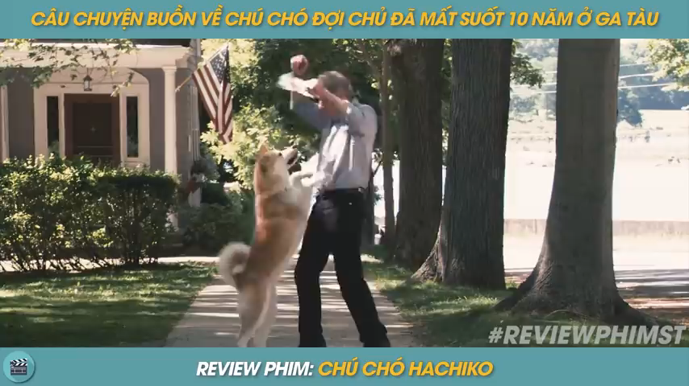

Slide 4

KHỞI ĐỘNG
1. Câu chuyện kể về nội dung gì?
2. Em rút ra bài học gì cho bản thân từ câu chuyện trên?

Slide 5


HÌNH THÀNH KIẾN THỨC

Slide 6
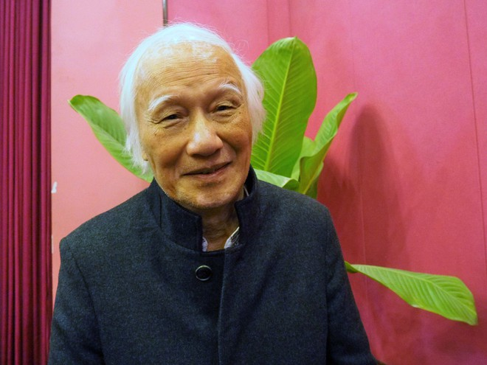
I. Trải nghiệm cùng văn bản
1. Tác giả Vũ Hùng
Thành phố Cần Thơ
1952 - 2003
Lê Vũ Hùng
Trước năm 1975, là một thanh niên cần cù, hiếu học, ông đã vượt mọi khó khăn, học tập và trở thành một nhà giáo.
Sau năm 1975, ông giữ nhiều chức vụ quan trọng của Đảng và nhà nước.
Các tác phẩm chính: Người quản tượng và con voi chiến sĩ, Bầy voi đen, Con culi của tôi, Những kẻ lưu lạc, Vườn Chi,...

Slide 7
I. Trải nghiệm cùng văn bản
1. Tác giả Vũ Hùng
=> Vũ Hùng có một tình yêu thiên nhiên vô hạn. Các tác phẩm của ông đa số đều viết về thiên nhiên và ẩn sau đó là những bài học cuộc đời.

Slide 8



MỘT SỐ TÁC PHẨM CỦA VŨ HÙNG

Slide 9
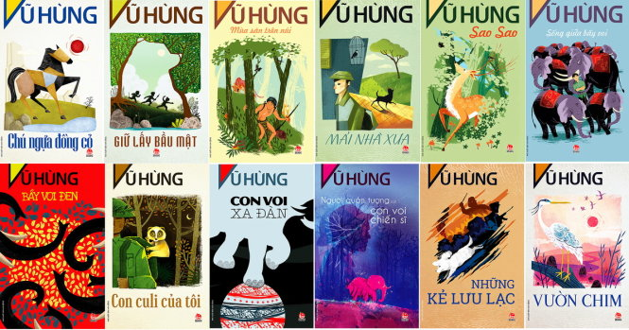
MỘT SỐ TÁC PHẨM CỦA NHÀ VĂN VŨ HÙNG

Slide 10

I. Trải nghiệm cùng văn bản
2. Tóm tắt tác phẩm
Tóm tắt tác phẩm: sgk

Slide 11

I. Trải nghiệm cùng văn bản
3. Văn bản “Ông Một”
a. Xuất xứ và tóm tắt văn bản
Văn bản được trích trong “Phía Tây Trường Sơn”, in trong tập “Những truyện hay viết cho thiếu nhi” - Vũ Hùng (Nxb Kim Đồng - 2020).
Xuất xứ
Tóm tắt

Slide 12
I. Trải nghiệm cùng văn bản
3. Văn bản “Ông Một”
b. Nhan đề:
“Ông Một” là tên con voi mà đề đốc Lê Trực tặng cho người quản tượng.

Slide 13
I. Trải nghiệm cùng văn bản
3. Văn bản “Ông Một”
c. Bố cục
Phần 1: (từ đầu đến “thả cho nó đi”): Cuộc sống của con voi khi ở cùng người quản tượng
Phần 2 (còn lại): Con voi quay lại thăm người quản tượng và dân làng sau khi được thả về rừng.

Slide 14

THẢO LUẬN NHÓM
Nhóm 1,2: Hoàn thành Phiếu học tập số 01
Nhóm 3,4: Hoàn thành Phiếu học tập số 02

Slide 15
PHIẾU HỌC TẬP 01
Tình cảm của ông Một đối với đề đốc, rừng núi, người quản tượng
PHIẾU HỌC TẬP 02
Tình cảm của người quản tượng, dân làng đối với ông Một
Nhiệm vụ: HS đọc văn bản, tìm các chi tiết, hình ảnh, nhận xét tình cảm của ông Một.
Nhiệm vụ: HS đọc văn bản, tìm các chi tiết, hình ảnh, nhận xét tình cảm của người quản tượng, dân làng đối với ông Một.
Tình cảm của ông Một
Với đề đốc Lê Trực | Với rừng núi | Với người quản tượng
Nhận xét:
Tình cảm của người quản tượng, dân làng đối với ông Một
Người quản tượng | Dân làng
Nhận xét:

Slide 16
II. Đọc – hiểu văn bản
1. Tình cảm của con voi đối với đề đốc Lê Trực, với rừng, với người quản tượng
Tình cảm của “Ông Một” đối với đề đốc Lê Trực
=> Tình cảm như với một “cố nhân”.
Tình cảm của “Ông Một” với rừng núi
Dù được yêu thương, che chở nhưng bản năng hoang dã, tự nhiên luôn trỗi dậy, con voi khao khát được trở về rừng.
Tình cảm của “Ông Một” đối với người quản tượng

Slide 17
II. Đọc – hiểu văn bản
1. Tình cảm của con voi đối với đề đốc Lê Trực, với rừng, với người quản tượng
Dù không cất tiếng nói của con người nhưng bằng loạt hành động, âm thanh có tình cảm thắm thiết, sâu nặng với đề đốc Lê Trực, núi rừng và người quản tượng – những con người gắn bó, yêu thương, che chở nó. Qua đó, ta có thể thấy sự thấu hiểu của Vũ Hùng với các loài vật nói chung và loài voi nói riêng: chúng có tâm hồn, tính cách riêng, đặc biệt loài voi là loài to lớn nhưng rất thông minh và tình cảm.

Slide 18
II. Đọc – hiểu văn bản
2. Tình cảm của người quản tượng và dân làng dành cho “Ông Một”
Ông hiểu con voi, gắn bó và không xa rời nó được nhưng vẫn quyết định thả nó về rừng => hiểu và thoã mãn sự khao khát của Ông Một chứ không đơn thuần thoả mãn mong muốn của bản thân.
Người quản tượng gắn bó với con voi hơn cả mối quan hệ của chủ với loài vật. Dường như ông lắng nghe, thấu hiểu, yêu thương, chiều chuộng con voi như đứa con yêu dấu của mình.

Slide 19
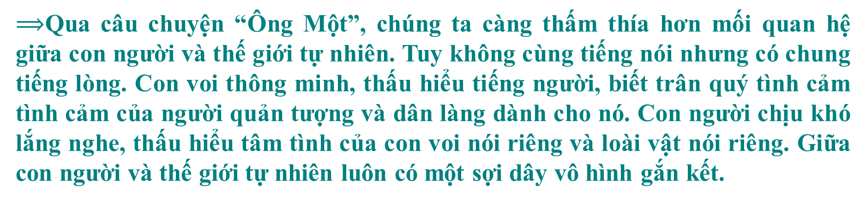
II. Đọc – hiểu văn bản
2. Tình cảm của người quản tượng và dân làng dành cho “Ông Một”
Dân làng cũng có tình cảm đặc biệt với con voi: Khi “Ông Một” quay trở về thăm làng, người làng nô nức cùng người quản tượng đi đón tận đầu làng, lũ trẻ xúm xít dưới chân coi voi, các bô lão đem đến cho nó đủ thứ quà.
$⟹$Qua câu chuyện “Ông Một”, chúng ta càng thấm thía hơn mối quan hệ giữa con người và thế giới tự nhiên. Tuy không cùng tiếng nói nhưng có chung tiếng lòng. Con voi thông minh, thấu hiểu tiếng người, biết trân quý tình cảm tình cảm của người quản tượng và dân làng dành cho nó. Con người chịu khó lắng nghe, thấu hiểu tâm tình của con voi nói riêng và loài vật nói riêng. Giữa con người và thế giới tự nhiên luôn có một sợi dây vô hình gắn kết.

Slide 20

III. Tổng kết
1. Nghệ thuật
Ngôn từ trong sáng, bình dị, gần gũi với cuộc sống đời thường.
Lối viết hấp dẫn, thú vị.
=> nhà văn chuyên viết truyện cho thiếu nhi.

Slide 21
IV. Tổng kết
2. Nội dung
Đoạn trích trên giúp người đọc hiểu về mối quan hệ gắn bó, khăng khít như tình cảm ruột thịt giữa con người với thế giới tự nhiên.

Slide 22

LUYỆN TẬP
Nhiệm vụ 1: Làm việc cá nhân
BT1: Người quản tượng chăm sóc, che chở cho con voi bằng tất cả tình yêu thương nhưng con voi vẫn tha thiết muốn quay trở về rừng? Hành động này của con voi có bị coi là bội bạc không? Vì sao?

Slide 23
LUYỆN TẬP
BT2: Kỹ thuật “Viết tích cực”: Qua câu chuyện, theo em con voi muốn thì thầm điều gì với con người? Viết đoạn văn khoảng 5 – 7 câu viết lại những lời thì thầm ấy.

Slide 24
Rubrics đánh giá đoạn văn
Tiêu chí | Mô tả tiêu chí | Điểm
Hình thức | - Đảm bảo hình thức và dung lượng của đoạn văn (khoảng 150 chữ) | 1
 | - Không đảm bảo yêu cầu về hình thức và dung lượng của đoạn văn | 0
Nội dung | - Nêu được cảm nhận chung về tình cảm của con voi trong đoạn trích | 0,5
 | Lời thì thầm của con voi đối với con người: + Có thể là những lời yêu thương, lời biết ơn, lời mong mỏi con người hãy trân quý và bảo vệ môi trường tự nhiên. | 3
 | Nêu được thông điệp từ những lời thì thầm đó | 3
 | Khẳng định cảm xúc, nhận thức của người viết | 1
Chính tả, ngữ pháp | Đảm bảo chuẩn chính tả, ngữ pháp tiếng Việt. | 0,5
Sáng tạo | Thể hiện suy nghĩ sâu sắc về vấn đề nghị luận; có cách diễn đạt mới mẻ. | 1,0

Slide 25

VẬN DỤNG
1) Thảo luận theo bàn:
Chia sẻ về bài học em rút ra qua đoạn trích trên.
2) Cá nhân: Em hãy viết đoạn văn ngắn (khoảng 3-4 dòng) giới thiệu về loài vật mà em yêu quý nhất.

Slide 26
PHIẾU CHỈNH SỬA BÀI VIẾT
Nhiệm vụ: Hãy đọc bài viết của mình và hoàn chỉnh bài viết bằng cách trả lời các câu hỏi sau:
1. Bài viết đảm bảo hình thức đoạn văn chưa?
2. Nội dung đã đảm bảo các ý chưa? Nếu chưa cần bổ sung những ý nào?
3. Bài viết có sai chính tả không? Nếu có em sửa chữa như thế nào?
4. Bài viết đã thể hiện tình cảm của em đối với loài vật đó chưa? Nếu chưa, hãy bổ sung.

Slide 27
HƯỚNG DẪN TỰ HỌC
- Vẽ sơ đồ tư duy về các đơn vị kiến thức của bài học

